Slide 1
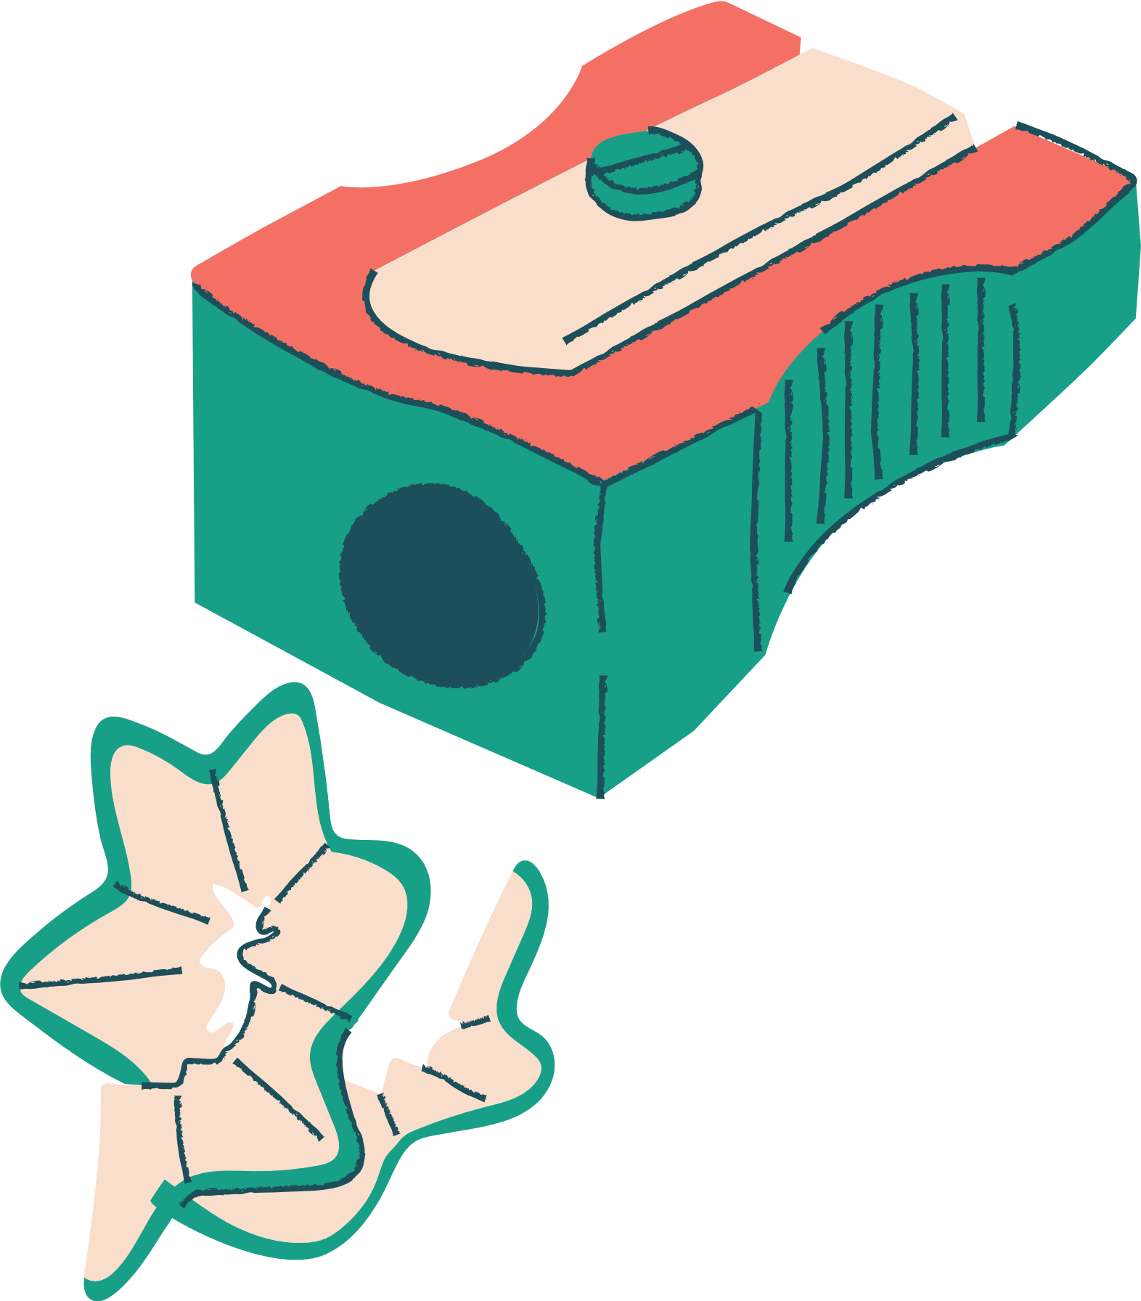
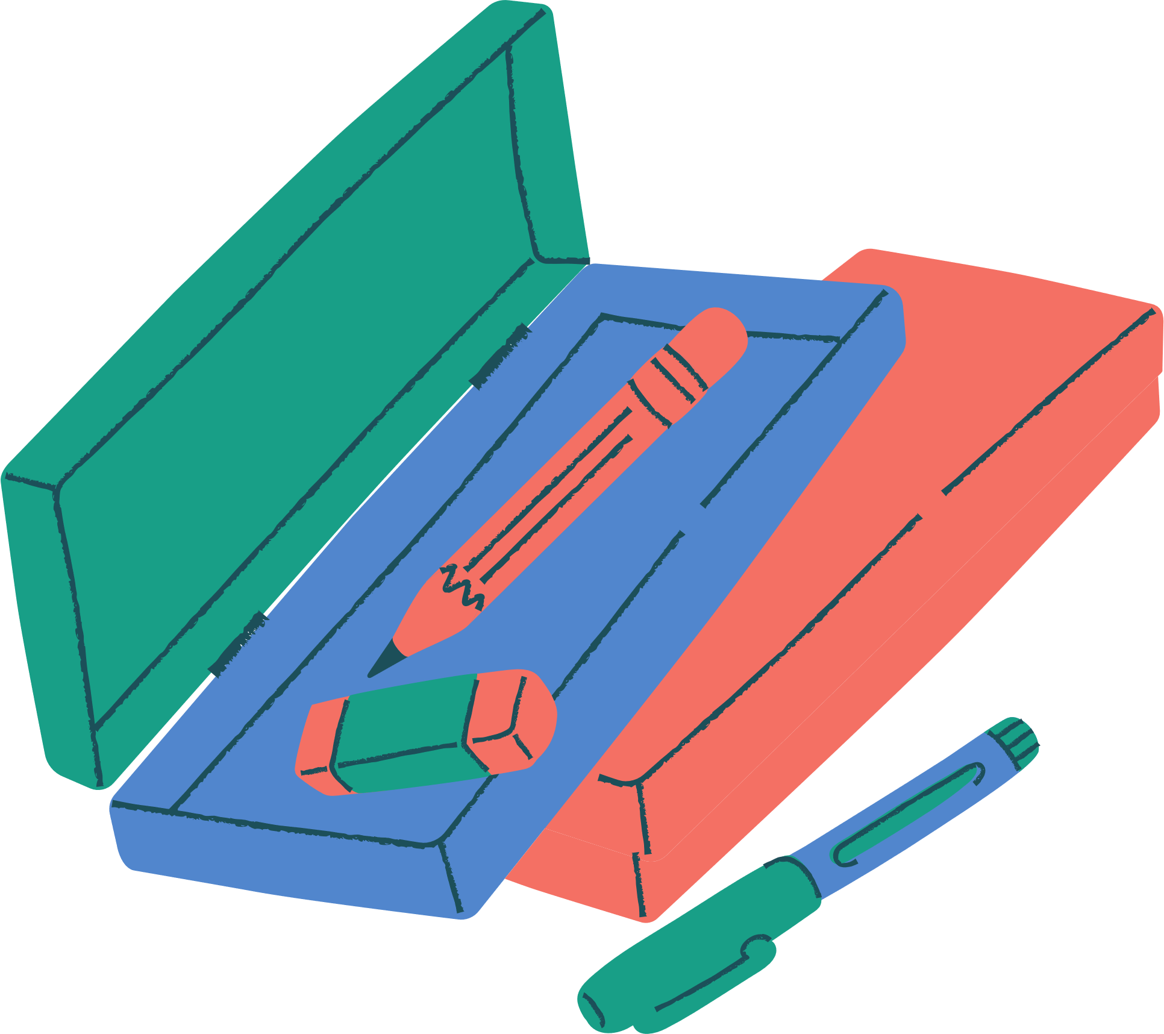
CHƯƠNG III: HỖN HỢP – TÁCH CHẤT
RA KHỎI HỖN HỢP
BÀI 16: HỖN HỢP CÁC CHẤT

Slide 2
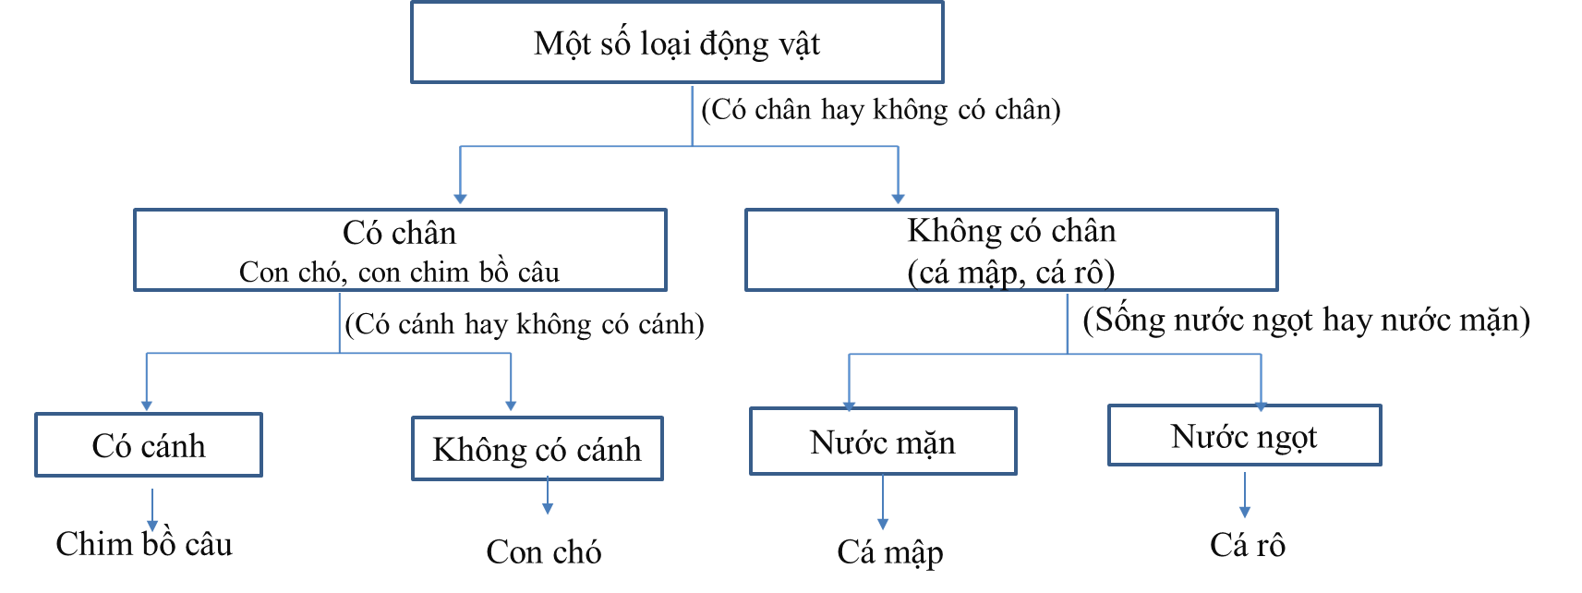
Một số loại động vật
(Có chân hay không có chân)
Có chân
Con chó, con chim bồ câu
Không có chân
(cá mập, cá rô)
(Có cánh hay không có cánh)
(Sống nước ngọt hay nước mặn)
Có cánh
Không có cánh
Nước mặn
Nước ngọt
Chim bồ câu
Con chó
Cá mập
Cá rô

Slide 3
AI NHANH HƠN?
Luật chơi
Lớp chia thành 4 đội chơi.
Mỗi đội có 1 phút để quan sát các hình ảnh trên màn hình và ghi vào bảng phụ.
Hết thời gian đội nào có được nhiều đáp án đúng nhất là đội chiến thắng.

Slide 4
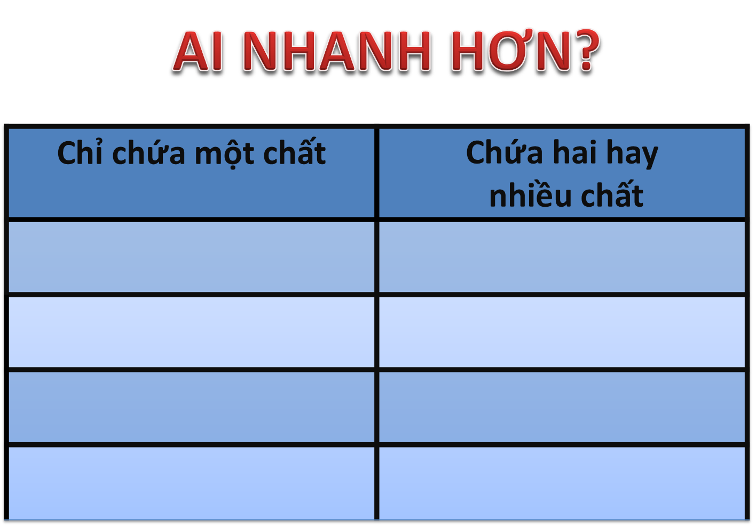
Business Model Canvas
Cost Structure
Insert your content

Slide 6
THẢO LUẬN NHÓM
Yêu cầu: Tiến hành thí nghiệm trả lời câu hỏi
Tiến hành thí nghiệm:
- Có 2 cốc được đánh số (1), (2); mỗi cốc chứa sẵn 100ml nước.
Cho vào cốc (1): 1 thìa nhỏ dầu ăn và khuấy đều.
Cho vào cốc (2): 1 thìa nhỏ bột sắn và khuấy đều.
Trả lời câu hỏi:
Chất trong cốc (1) (2) sau thí nghiệm là hỗn hợp hay chất tinh khiết?
Sau khi khuấy, cốc nào trong suốt? cốc nào nhìn rõ được thành phần các chất?
Sau 3 phút, ở mỗi cốc có sự thay đổi nào không?

Slide 7
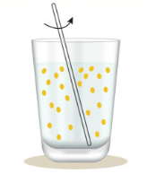
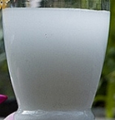
Dầu ăn (chất lỏng)
Chất rắn
Nước
Cốc 1: Dầu ăn và nước
Cốc 2: Nước bột sắn
(Nhũ tương)
(Huyền phù)
Hỗn hợp không đồng nhất
Trả lời câu hỏi:
Chất trong cốc (1) (2) (3) sau thí nghiệm là hỗn hợp hay chất tinh khiết?
Sau khi khuấy, cốc nào trong suốt? cốc nào nhìn rõ được thành phần các chất?
Sau 3 phút, ở mỗi cốc có sự thay đổi nào không?

Slide 8
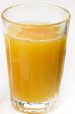
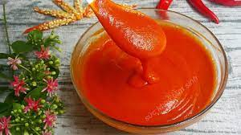
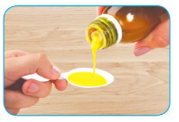
x
Huyền phù
Nhũ tương
Hỗn hợp đồng nhất
Nước cam
x
Hỗn hợp không đồng nhất
Huyền phù
x
Nhũ tương
Tương ớt
Hỗn hợp không đồng nhất
x
Hỗn hợp không không đồng nhất
Huyền phù
x
Nhũ tương
Hỗn hợp đồng nhất
Thuốc
x
Hỗn hợp không đồng nhất

Slide 10
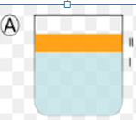
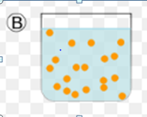
Chất lỏng
Chất nhũ hóa
Không phải nhũ tương
Nhũ tương

Slide 11
Chất
tinh khiết
Chất rắn và chất lỏng
HỒN HỢP CÁC CHẤT
Huyền phù
Hỗn hợp
không
đồng nhất
Chất lỏng và chất lỏng
Nhũ tương
Hỗn hợp
Hỗn hợp
đồng nhất
Dung dịch

Slide 12
Khoanh tròn vào phương án trả lời đúng trong các câu sau
Câu 1: Chất tinh khiết là
nước đường.
nước muối.
nước chanh.
nước cất.

Slide 13
Khoanh tròn vào phương án trả lời đúng trong các câu sau
Câu 2: Hỗn hợp là
dây đồng.
dây nhôm.
nước biển.
nước cất.

Slide 14
Khoanh tròn vào phương án trả lời đúng trong các câu sau
Câu 3: Dung dịch là
hỗn hợp không đồng nhất.
chất tinh khiết.
hỗn hợp không đồng nhất của chất rắn và chất lỏng.
hỗn hợp đồng nhất của chất tan và dung môi.

Slide 15
Khoanh tròn vào phương án trả lời đúng trong các câu sau
Câu 4: Nước chanh là
dung dịch.
chất tinh khiết.
huyền phù.
nhũ tương.

Slide 16
Khoanh tròn vào phương án trả lời đúng trong các câu sau
Câu 5: Trộn 2ml giấm ăn với 10ml nước cất. Câu nào sau đây diễn đạt đúng?
Chất tan là giấm ăn, dung môi là nước.
Chất tan là nước, dung môi là giấm ăn.
Nước hoặc giấm ăn đều có thể là dung môi.
Nước hoặc giấm ăn đều có thể là chất tan.

